Slide 1
Character design

Slide 2
การออกแบบคาแรกเตอร์
ความหมาย
คาแรกเตอร์
การออกแบบ
การออกแบบคาแรกเตอร์
การจำแนกรูปแบบ
จุดมุ่งหมายหรือวัตถุประสงค์
สำหรับเรื่องราว
สำหรับเป็นมาสคอตบริษัท/สินค้า
สำหรับผลิตสินค้า
กระบวนการผลิต
สำหรับหนังสือการ์ตูน
สำหรับแอนิเมชันทางโทรทัศน์/เว็บไซต์
สำหรับภาพยนตร์แอนิเมชัน
สำหรับแอนิเมชันคอมพิวเตอร์กราฟิก
สำหรับวิดีโอเกม
ความสำคัญ
คาแรกเตอร์
การออกแบบคาแรกเตอร์

Slide 3
ความหมาย
คาแรกเตอร์
การออกแบบ
การออกแบบคาแรกเตอร์

Slide 4
ความหมายของคาแรกเตอร์
DICTIONARY.CAMBRIDGE.ORG ให้ความหมายว่า
character noun (MARK)
a letter, number, or other mark or sign used in writing or printing, or the space one of these takes
character noun (QUALITY):
the particular combination of qualities in a person or place that makes them different from others
qualities that are interesting and unusual
the quality of being determined and able to deal with difficult situations
character noun (PERSON)
a person, especially when you are describing a particular quality that they have
informal someone whose behavior is different from most people's, especially in a way that is interesting or funny
character noun (IN A STORY)
a person represented in a film, play, or story
ที่มาhttps://dictionary.cambridge.org/dictionary/english/character
พจนานุกรมแปล อังกฤษ-ไทย อ. สอ เสถบุตร ให้ความหมายไว้ว่า
[n.] ตัวอักษร, อักขระ
[n.] กำลังใจ, คนมีนิสัยประหลาด, นิสัย, ใบรับรองความประพฤติ, หลักความประพฤติ
[n.] กิตติคุณ, ชื่อเสียง, บุคคลมีชื่อ
[n.] ฐานะ, ตัวในเรื่อง, ลักษณะ
ที่มา https://dictionary.sanook.com/search/dict-en-th-sedthabut/character
Branding DIY ให้ความหมายว่า
ลักษณะนิสัยเฉพาะ คุณลักษณะที่แตกต่างจากผู้อื่น หรือสิ่งอื่น
ที่มา https://Branding DIY @brandingdiythailand

Slide 5
ความหมายของการออกแบบ
พจนานุกรมแปล อังกฤษ-ไทย อ. สอ เสถบุตร ให้ความหมายไว้ว่า
[n. vt. vi.] ความมุ่งหมาย, เจตนามุ่งหมาย, มุ่งร้าย
[n. vt. vi.] แบบ, แผนแบบ, ออกแบบ
[n. vt. vi.] เค้าโครง, ลวดลาย
ที่มา https://dictionary.sanook.com/search/dict-en-th-sedthabut/design
DICTIONARY.CAMBRIDGE.ORG ให้ความหมายว่า
design verb (INTEND)
to intend
design noun (PLAN)
a drawing or set of drawings showing how a building or product is to be made and how it will work and look
design noun (PLAN)
to make or draw plans for something
ที่มา https:// https://dictionary.cambridge.org/dictionary/english/design

Slide 6
ความหมายของการออกแบบคาแรกเตอร์
การออกแบบคาแรกเตอร์ หมายถึง การออกแบบตัวการ์ตูนหรือตัวละครให้เหมาะสมตามจุดมุ่งหมายที่ต้องการ ไม่ว่าจะเป็นเพศ อายุ สีผม สีผิว การแต่งกาย จุดเด่น บุคลิก ประวัติความเป็นมา และรายละเอียดอื่นๆ ซึ่งการออกแบบคาแรกเตอร์ที่ดีนั้นยิ่งตัวละครของเรามีจุดเด่นหรือบุคลิกที่เป็นตัวของตัวเองมากเท่าไร ก็จะยิ่งทำให้ตัวละครดูสมจริงและเข้าถึงกลุ่มเป้าหมายได้ง่ายขึ้น
ที่มา https://aommoney.com/stories
A Character Designer is an artist that creates new, original characters (sometimes shortened to “OCs”) for a purpose. It can be a character based on a definition from a story or script as would be the process in Feature Films, TV Series, Video Games, Children’s books, Web animation, Comic books, Comic strips, or even Licensing or Toy Design.
ที่มา https://research.lesley.edu/c.php?g=523222&p=6009869

Slide 7
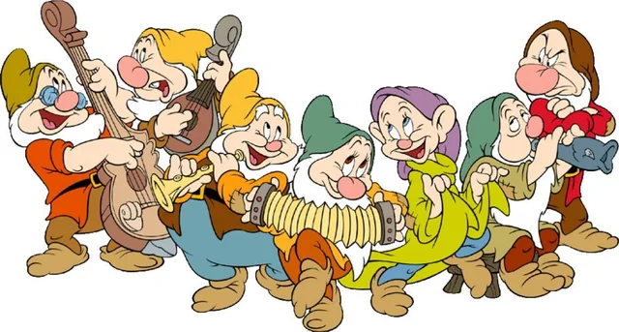
ความหมายของการออกแบบคาแรกเตอร์
ที่มา https://www.reddit.com/r/disney/comments/1nuhz4n/in_snow_white_when_the_seven_dwarves_were_leaving/

Slide 8
ความสำคัญ
คาแรกเตอร์
การออกแบบคาแรกเตอร์

Slide 9
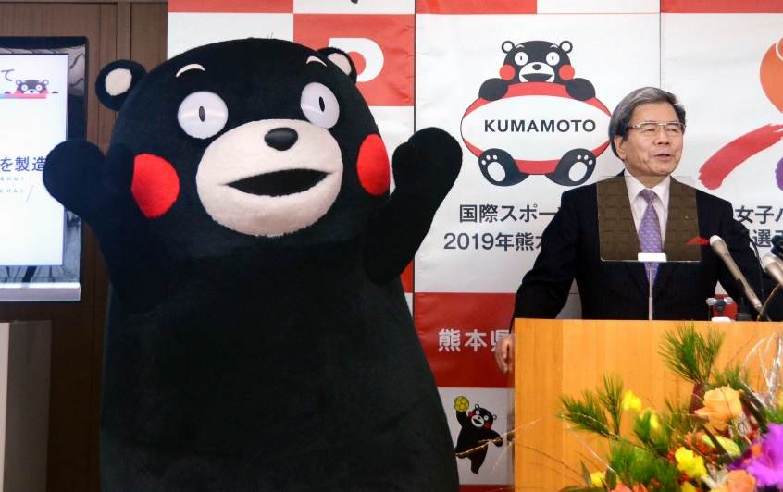
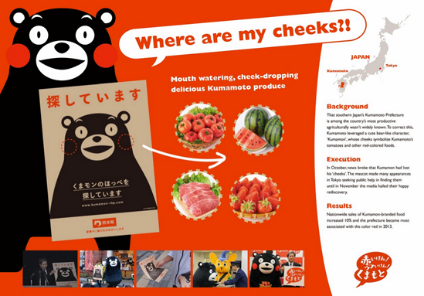
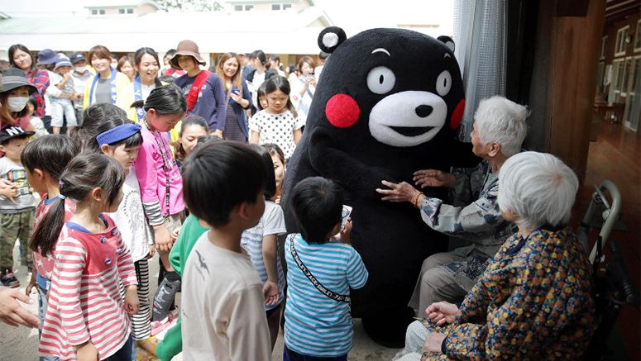
ความสำคัญของคาแรกเตอร์
“ สำหรับบริษัทญี่ปุ่นแล้ว คาแรคเตอร์มีความสำคัญเสมือนเป็นทูตหรือพนักงานขายคนหนึ่งของบริษัท เป็นผู้ที่เป็นสื่อกลางระหว่างบริษัทกับลูกค้า คอยสื่อสารให้คนเข้าใจภาพลักษณ์แบรนด์และเข้าถึงองค์กรได้ง่ายขึ้น ”
เกตุวดี Marumura
ที่มา : https://www.krungsri.com/bank/th/plearn-plearn/character-marketing-japan.html
คำอถิบายภาพ : คุมะมง เป็นมาสคอตหมีที่สร้างขึ้นโดยรัฐบาลท้องถิ่นจังหวัดคุมาโมโตะในปี 2010 ซึ่งเป็นปีที่ประเทศญี่ปุ่นเปิดเส้นทางรถไฟชินคังเซ็นสายคิวชูเป็นครั้งแรก เพื่อให้นักท่องเที่ยวเดินทางมายังจังหวัดต่างๆ บนเกาะคิวชูได้สะดวกและปลอดภัย ทั้งนี้ เกาะคิวชูมีทั้งหมด 7 จังหวัด และจังหวัดคุมาโมโตะก็รวมอยู่ด้วย
ที่มา : https://www.marketingoops.com/news/brand-move/10-thing-about-kumamon/

Slide 10
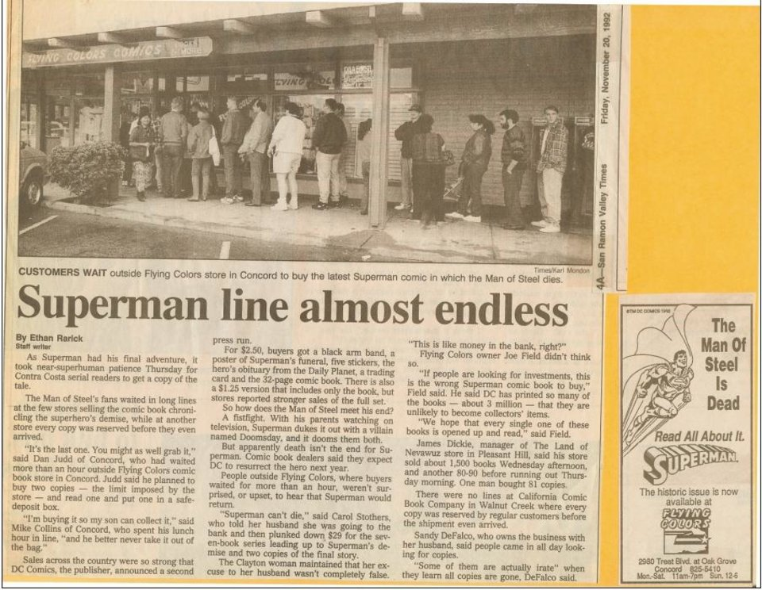
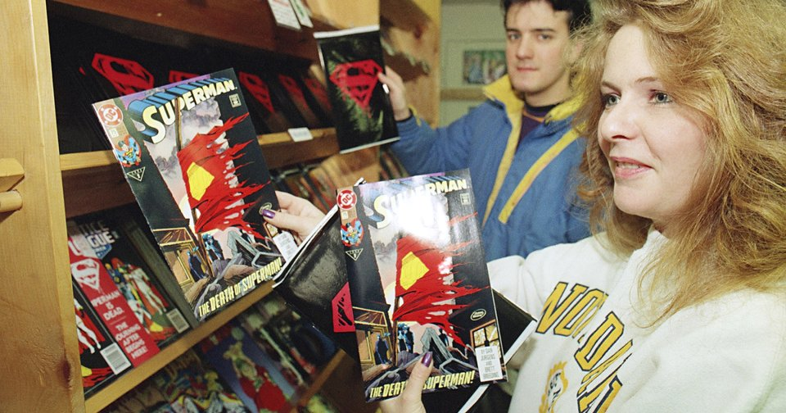
ความสำคัญของการออกแบบคาแรกเตอร์
“ ถ้าไม่มีพล็อตที่ทำให้คนอ่านเปิดหน้าถัดไปแล้ว คนอ่านก็จะไม่เปิดหน้าถัดไป และถึงแม้จะมีเรื่องที่น่าสนใจแล้ว การที่ใส่คาแรคเตอร์ที่คนดูไม่รู้สึกแคร์ไป ก็เท่ากับว่าคนดูจะไม่สนใจว่าตัวละครจะกระโดด หรือจะทำอะไรตอนต่อไป...การสร้างคาแรคเตอร์ที่คนดูแคร์ เท่ากับสร้างคนที่คนดูแคร์ในโลกแห่งความเป็นจริง แล้วเขาจะไม่สามารถวางนิยายลงได้”
Meisan mui (พี่มุ่ย) นักวาดภาพประกอบ/ออกแบบคาแรคเตอร์
ที่มา : https://www.illustcourse.com/2018/09/26/create-character/
คำอธิบายภาพ : “The Death of Superman” Cover of Superman vol. 2, #75 (Jan 1993)
ที่มา : https://www.oklahoman.com/article/3792784/death-of-superman-20-years-later

Slide 11
การจำแนกรูปแบบ
จุดมุ่งหมายหรือวัตถุประสงค์
คาแรกเตอร์สำหรับเรื่องราว
คาแรกเตอร์สำหรับเป็นมาสคอตบริษัท/สินค้า
คาแรกเตอร์สำหรับผลิตสินค้า
กระบวนการผลิต
คาแรกเตอร์สำหรับหนังสือการ์ตูน
คาแรกเตอร์สำหรับแอนิเมชันทางโทรทัศน์หรือเว็บไซต์
คาแรกเตอร์สำหรับภาพยนตร์แอนิเมชัน
คาแรกเตอร์สำหรับแอนิเมชันคอมพิวเตอร์กราฟิก
คาแรกเตอร์สำหรับวิดีโอเกม

Slide 12
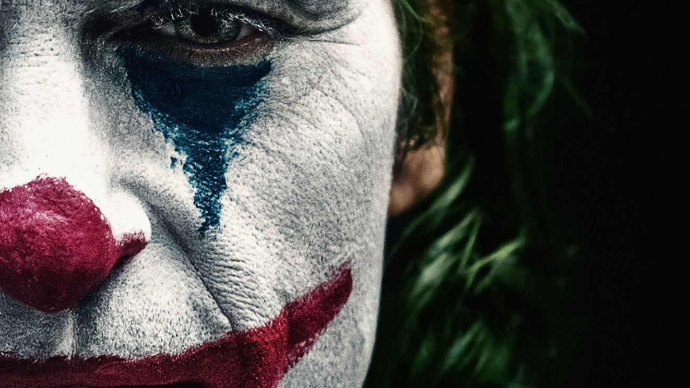
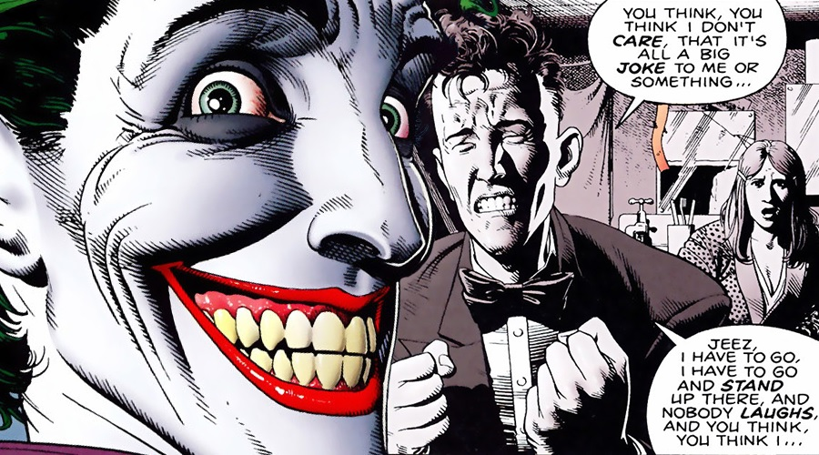
การออกแบบคาแรกเตอร์สำหรับเรื่องราว
การออกแบบในลักษณะนี้จะคำนึงถึงเป้าหมายหลัก คือ เป็นส่วนประกอบของเรื่องราวหนึ่ง ๆ มักมีรูปแบบตามแต่เนื้อเรื่องจะกำหนด ทุกสิ่งที่ปรากฏบนตัวละครจะต้องมีที่มาที่ไปหรือสาเหตุเสมอ ตัวละครนั้นจะต้องเข้าใจได้ เป็นที่ชื่นชอบ เกลียด หรือสร้างความเห็นใจ และเชื่อมโยงระหว่างเรากับตัวละครได้
ที่มา : http://www.nuchun.com/character-design

Slide 13
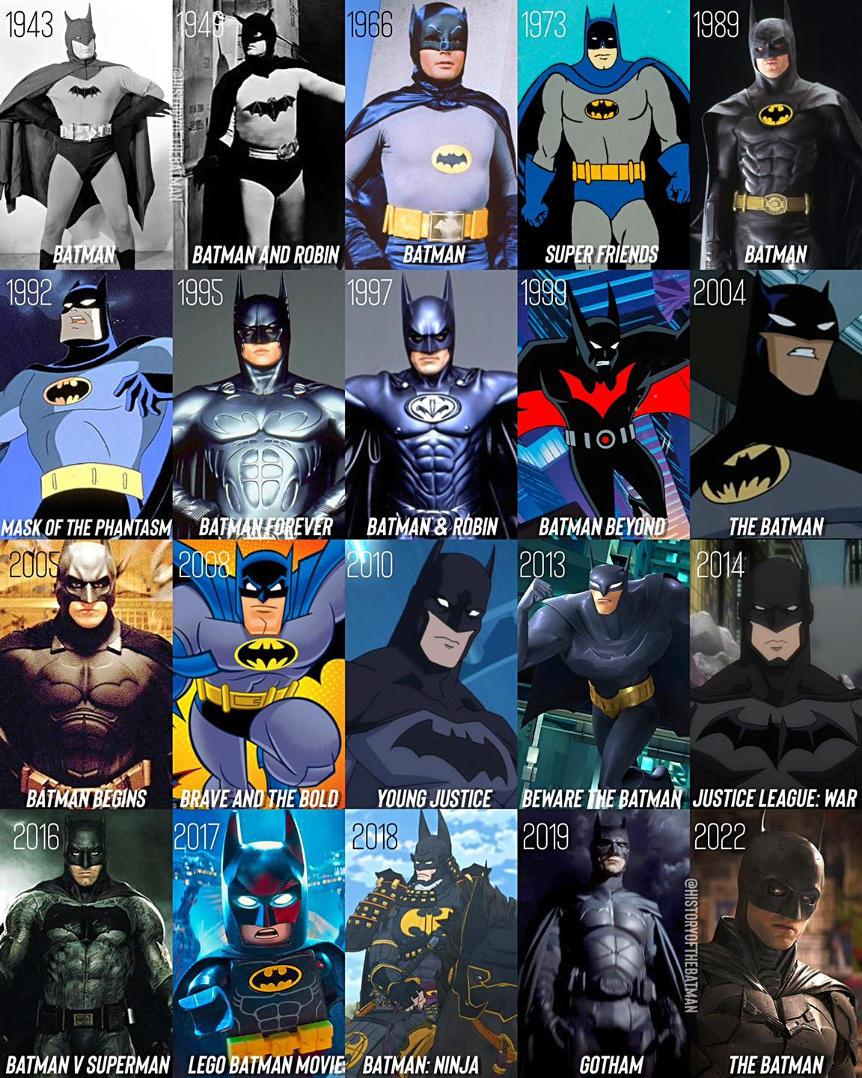
การออกแบบคาแรกเตอร์สำหรับเรื่องราว
การออกแบบในลักษณะนี้จะคำนึงถึงเป้าหมายหลัก คือ เป็นส่วนประกอบของเรื่องราวหนึ่ง ๆ มักมีรูปแบบตามแต่เนื้อเรื่องจะกำหนด ทุกสิ่งที่ปรากฏบนตัวละครจะต้องมีที่มาที่ไปหรือสาเหตุเสมอ ตัวละครนั้นจะต้องเข้าใจได้ เป็นที่ชื่นชอบ เกลียด หรือสร้างความเห็นใจ และเชื่อมโยงระหว่างเรากับตัวละครได้
ที่มา : http://www.nuchun.com/character-design
ที่มา: https://www.facebook.com/HistoryofTheBatman/photos/a.767482169993324/ 7140474616027349/?t ype=3

Slide 14
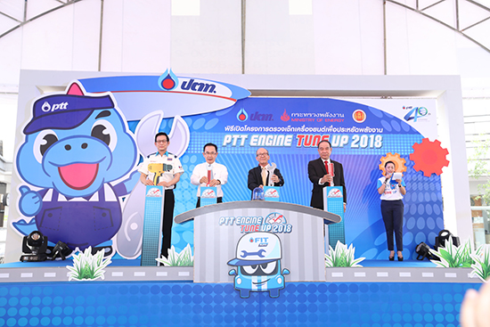
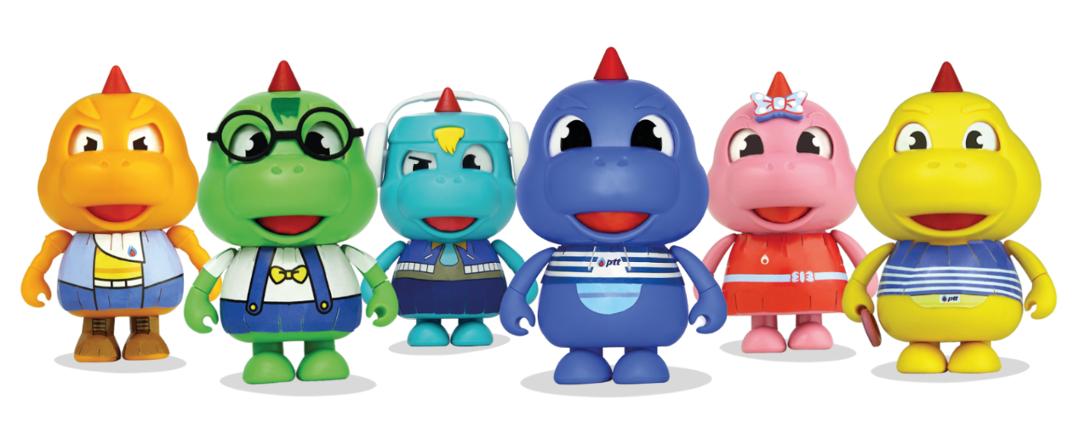
การออกแบบคาแรกเตอร์สำหรับเป็นมาสคอตบริษัท/สินค้า
การออกแบบในลักษณะนี้จะคำนึงถึงเป้าหมายหลัก คือ เป็นตัวแทนบริษัทในการสื่อสารกับลูกค้า มักมีรูปแบบน่ารัก เป็นมิตร เสริมภาพลักษณ์ที่ดี หรือสิ่งที่เป็นที่จดจำของบริษัท สามารถนำมาต่อยอดสินค้าต่าง ๆ หรือประกอบบรรจุภัณฑ์ได้

Slide 15
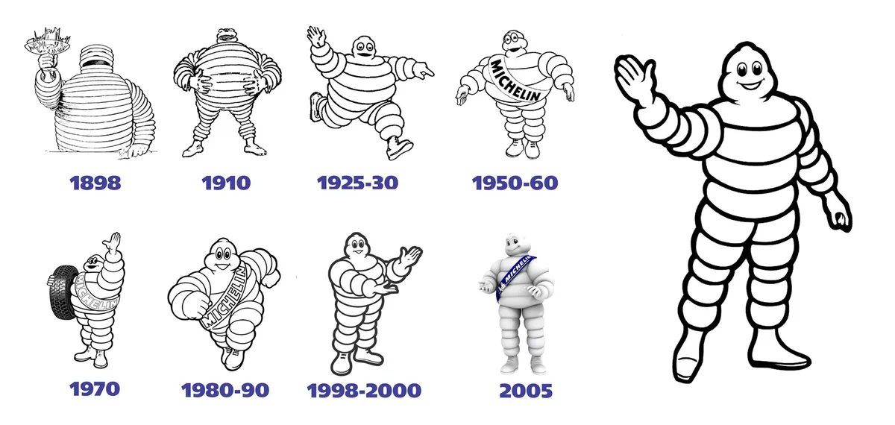
การออกแบบคาแรกเตอร์สำหรับเป็นมาสคอตบริษัท/สินค้า
การออกแบบในลักษณะนี้จะคำนึงถึงเป้าหมายหลัก คือ เป็นตัวแทนบริษัทในการสื่อสารกับลูกค้า มักมีรูปแบบน่ารัก เป็นมิตร เสริมภาพลักษณ์ที่ดี หรือสิ่งที่เป็นที่จดจำของบริษัท สามารถนำมาต่อยอดสินค้าต่าง ๆ หรือประกอบบรรจุภัณฑ์ได้
ที่มา : https://www.autobild.es/noticias/bibendum-muneco-michelin-cumple-120-anos-274923

Slide 16
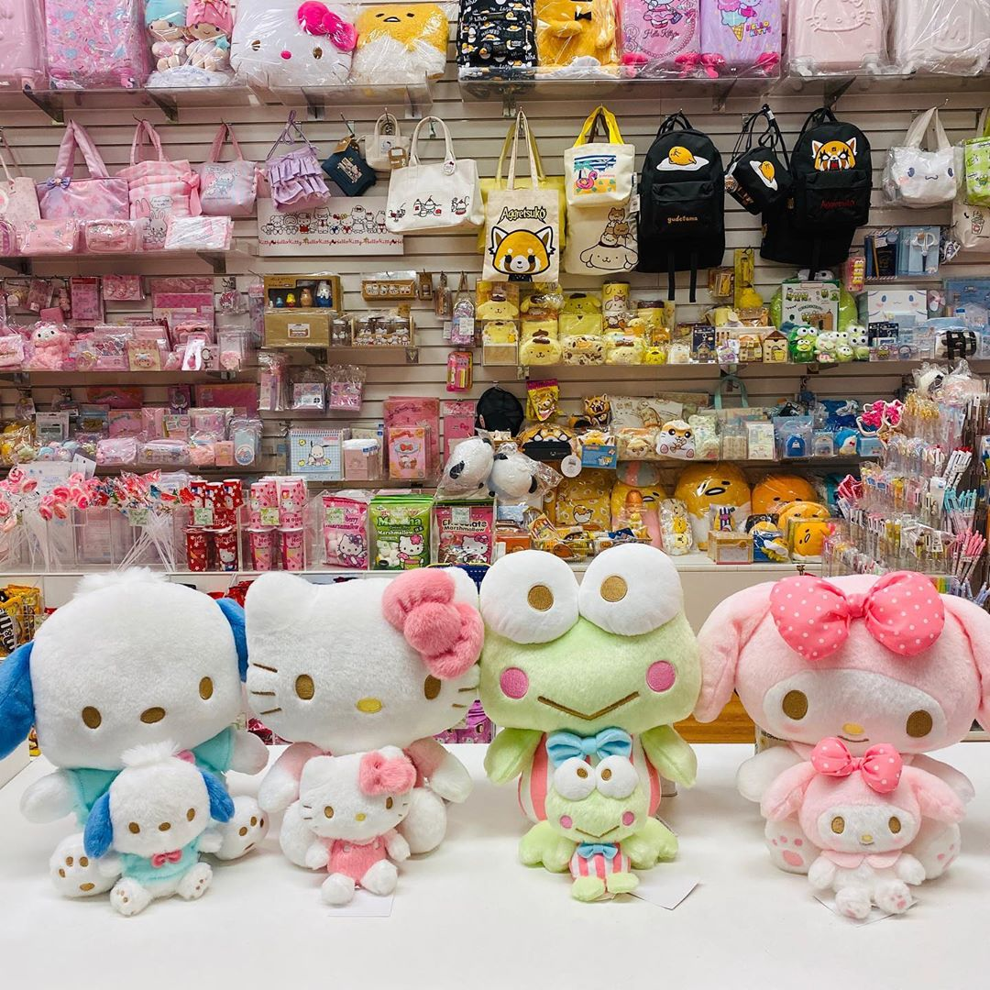
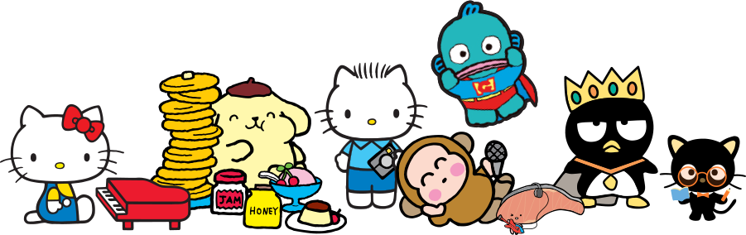
การออกแบบคาแรกเตอร์สำหรับผลิตสินค้า
การออกแบบในลักษณะนี้จะคำนึงถึงเป้าหมายหลักคือ เพื่อผลิตสินค้าออกมาขาย มักมีรูปแบบที่โดนใจคนทั่วไปได้ง่าย ไม่จำเป็นต้องมีภาพลักษณ์ดี เช่น ตัวละครขี้เกียจหรือกวนโอ้ย เพื่อสร้างความรู้สึกร่วมกับตัวละครได้ดีขึ้น เรื่องราวหรือประวัติอาจมีอยู่บ้าง มีธีมเป็นเอกลักษณ์ เช่น การใช้โทนสี ต้องเปลี่ยนให้เข้ากับฤดูกาลหรือเทศกาลต่างๆ ได้ง่าย

Slide 17
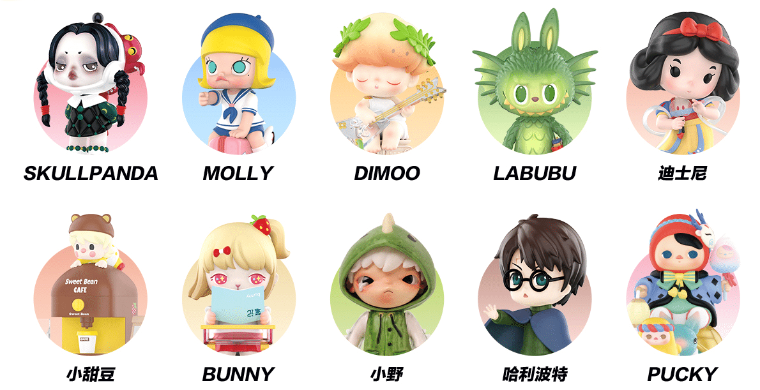
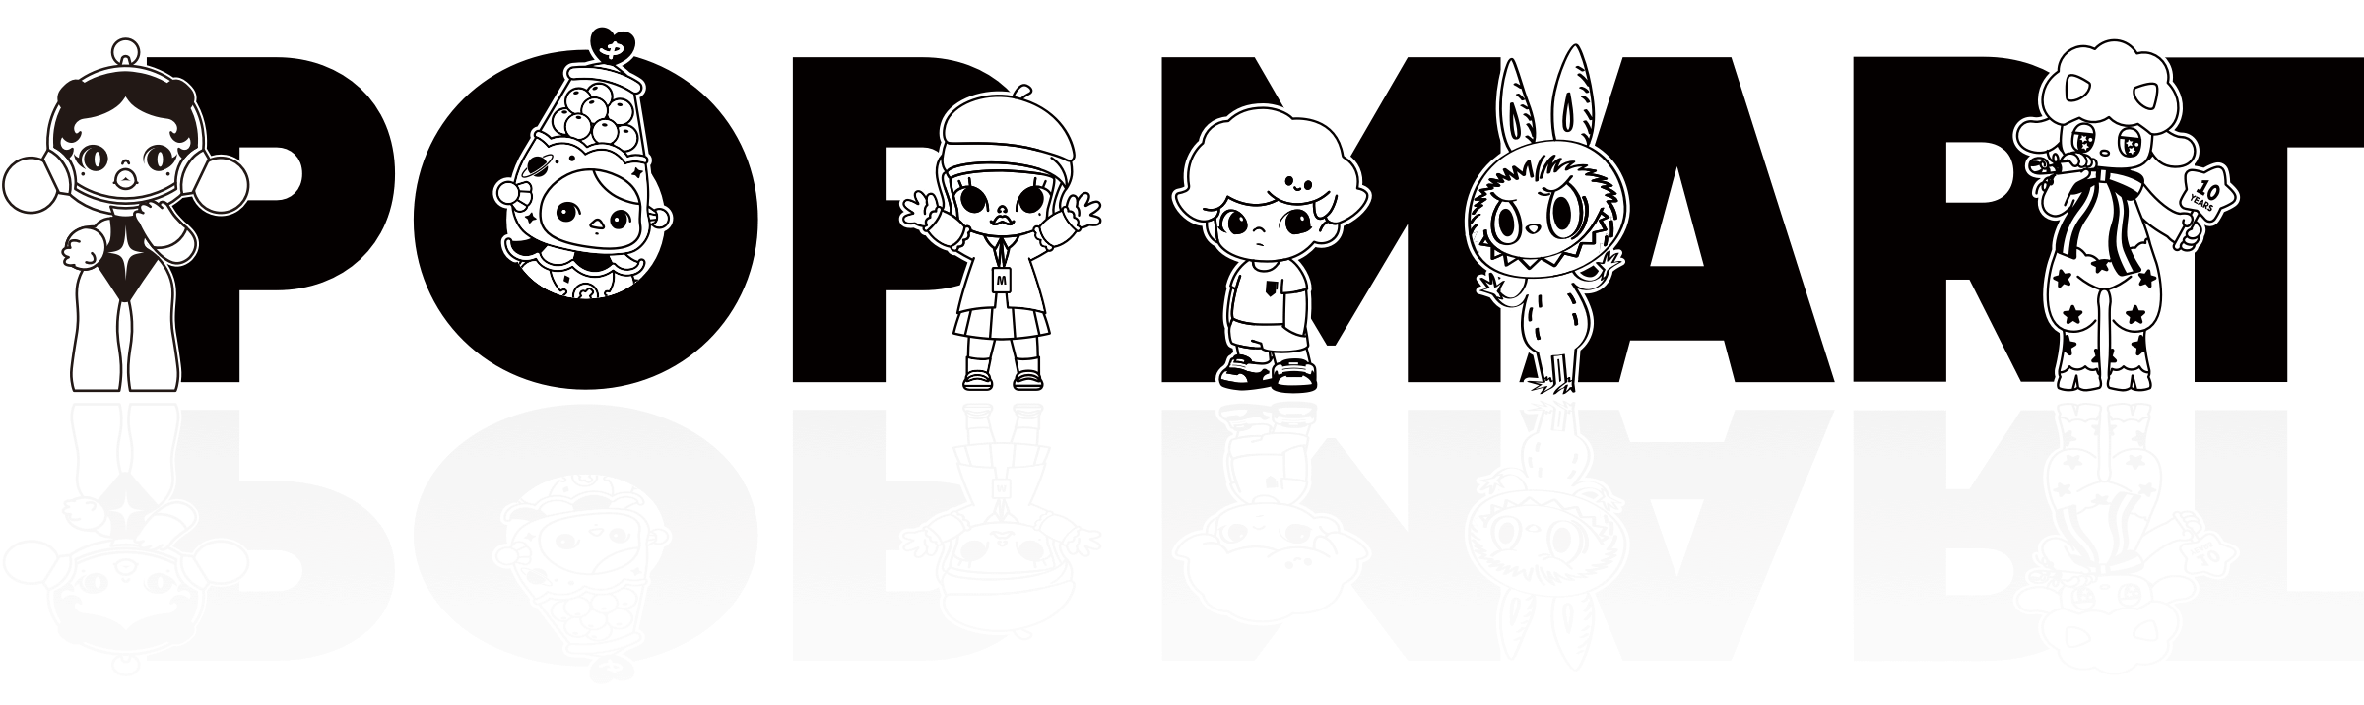
การออกแบบคาแรกเตอร์สำหรับผลิตสินค้า
การออกแบบในลักษณะนี้จะคำนึงถึงเป้าหมายหลักคือ เพื่อผลิตสินค้าออกมาขาย มักมีรูปแบบที่โดนใจคนทั่วไปได้ง่าย ไม่จำเป็นต้องมีภาพลักษณ์ดี เช่น ตัวละครขี้เกียจหรือกวนโอ้ย เพื่อสร้างความรู้สึกร่วมกับตัวละครได้ดีขึ้น เรื่องราวหรือประวัติอาจมีอยู่บ้าง มีธีมเป็นเอกลักษณ์ เช่น การใช้โทนสี ต้องเปลี่ยนให้เข้ากับฤดูกาลหรือเทศกาลต่างๆ ได้ง่าย
ที่มา : https://www.popmart.com/th/domain-inform?orderby=popularity

Slide 18
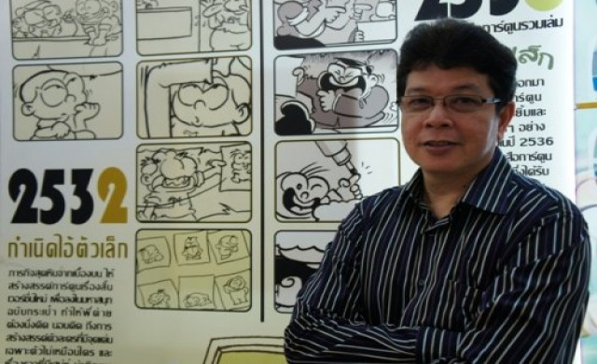
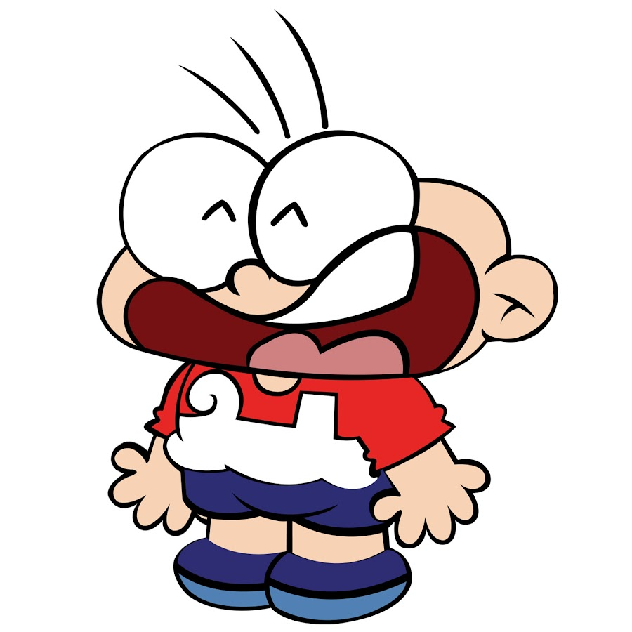
การออกแบบคาแรกเตอร์สำหรับหนังสือการ์ตูน (Comic Book, Manga, Comic Strips)
สามารถให้รายละเอียดต่างๆ เช่น แสงเงา รอยเส้นของคาแรกเตอร์ได้อย่างเต็มที่ เนื่องจากไม่ต้องวาดซ้ำเพื่อการเคลื่อนไหว
ที่มา https://www.bangkokbiznews.com/social/574831
https://www.youtube.com/user/pangpondclub/videos

Slide 19
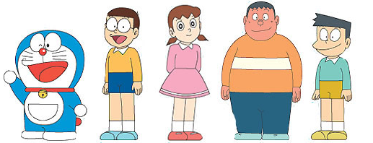
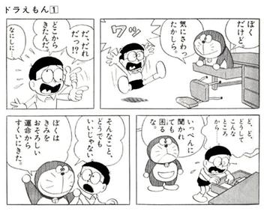
การออกแบบคาแรกเตอร์สำหรับหนังสือการ์ตูน (Comic Book, Manga, Comic Strips)
สามารถให้รายละเอียดต่างๆ เช่น แสงเงา รอยเส้นของคาแรกเตอร์ได้อย่างเต็มที่ เนื่องจากไม่ต้องวาดซ้ำเพื่อการเคลื่อนไหว

Slide 20
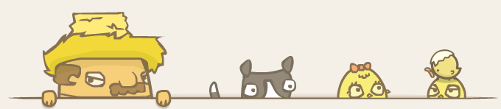
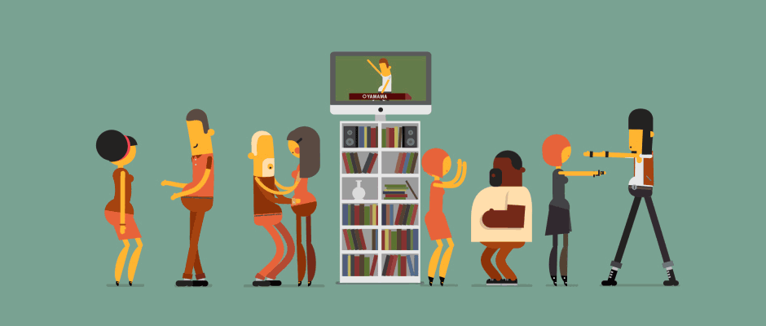
การออกแบบคาแรกเตอร์สำหรับแอนิเมชันทางโทรทัศน์หรือเว็บไซต์ (TV or Web Animation)
เป็นการออกแบบคาแรกเตอร์โดยมีการเคลื่อนไหวเพียงบางส่วนเท่านั้น เช่น ขยับตา ปาก แขนหรือขา เป็นต้น เพื่อประหยัดต้นทุน

Slide 21
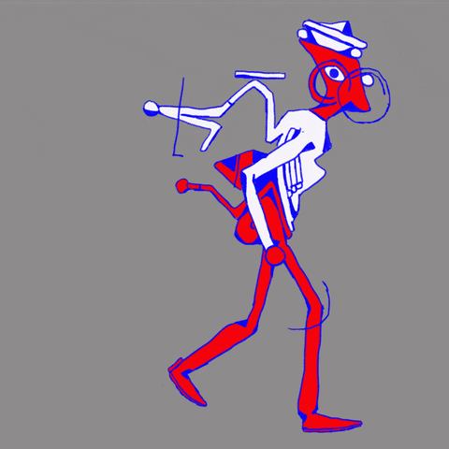
การออกแบบคาแรกเตอร์สำหรับแอนิเมชันทางโทรทัศน์หรือเว็บไซต์ (TV or Web Animation)
เป็นการออกแบบคาแรกเตอร์โดยมีการเคลื่อนไหวเพียงบางส่วนเท่านั้น เช่น ขยับตา ปาก แขนหรือขา เป็นต้น เพื่อประหยัดต้นทุน

Slide 22
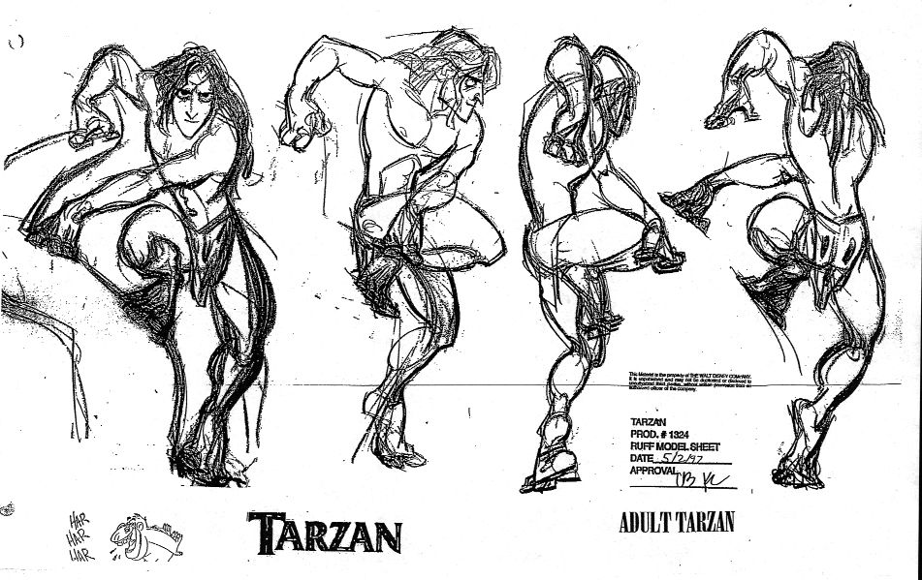
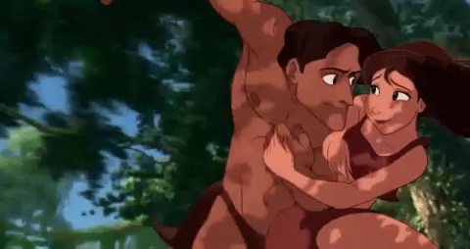
การออกแบบคาแรกเตอร์สำหรับภาพยนตร์แอนิเมชัน (Feature Film Animation)
เป็นการออกแบบที่ต้องคำนึงถึงคุณภาพรายละเอียดในการวาด และการเคลื่อนไหวที่นิ่มนวลของคาแรกเตอร์ สำหรับภาพยนตร์เรื่องยาว

Slide 23
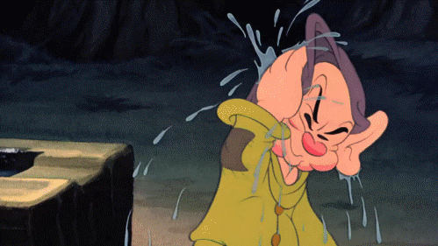
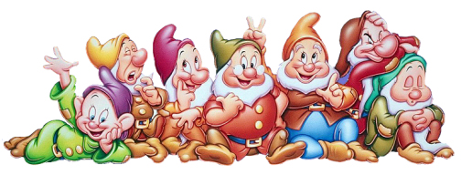

การออกแบบคาแรกเตอร์สำหรับภาพยนตร์แอนิเมชัน (Feature Film Animation)
เป็นการออกแบบที่ต้องคำนึงถึงคุณภาพรายละเอียดในการวาด และการเคลื่อนไหวที่นิ่มนวลของคาแรกเตอร์ สำหรับภาพยนตร์เรื่องยาว

Slide 24
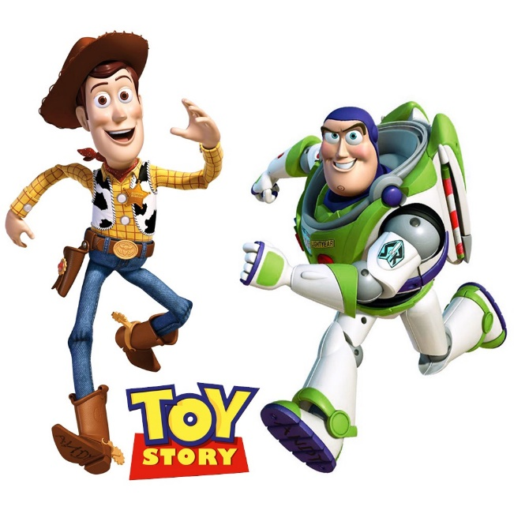
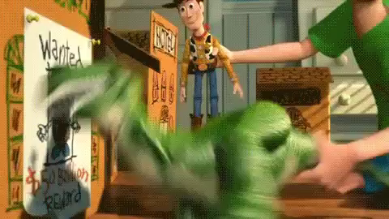
การออกแบบคาแรกเตอร์สำหรับแอนิเมชันคอมพิวเตอร์กราฟิก (Computer Graphic Animation)
การออกแบบในลักษณะนี้สามารถให้แสงเงาและรายละเอียดต่าง ๆ ได้มากกว่าแบบอื่น ๆ ที่กล่าวมา เนื่องจากกระบวนการผลิตไม่ต้องวาดซ้ำหลายครั้ง

Slide 25
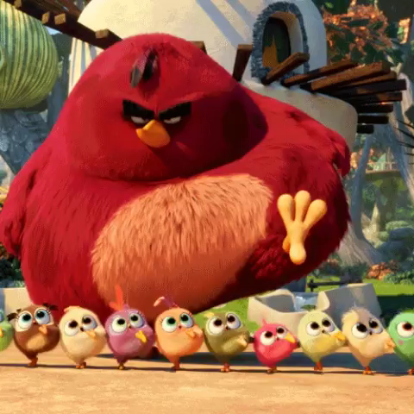
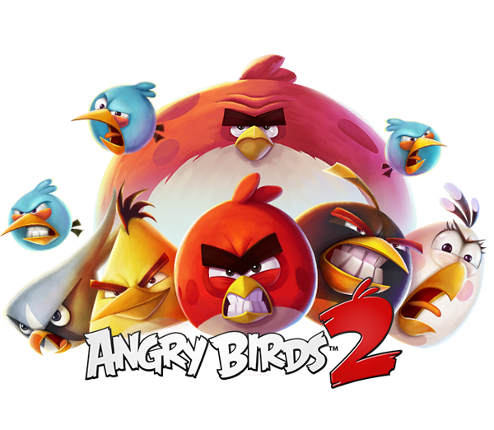
การออกแบบคาแรกเตอร์สำหรับแอนิเมชันคอมพิวเตอร์กราฟิก (Computer Graphic Animation)
การออกแบบในลักษณะนี้สามารถให้แสงเงาและรายละเอียดต่าง ๆ ได้มากกว่าแบบอื่น ๆ ที่กล่าวมา เนื่องจากกระบวนการผลิตไม่ต้องวาดซ้ำหลายครั้ง
ที่มา: YouTube : The Angry Birds Movie - Character Animation

Slide 26
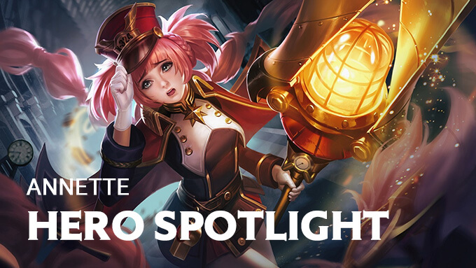

การออกแบบคาแรกเตอร์สำหรับวิดีโอเกม (Video Game)
การออกแบบในลักษณะนี้จะคำนึงถึงรายละเอียดของอาวุธ หรือเครื่องแต่งกายของคาแรกเตอร์ ให้โดนใจกลุ่มเป้าหมายเป็นหลัก

Slide 27
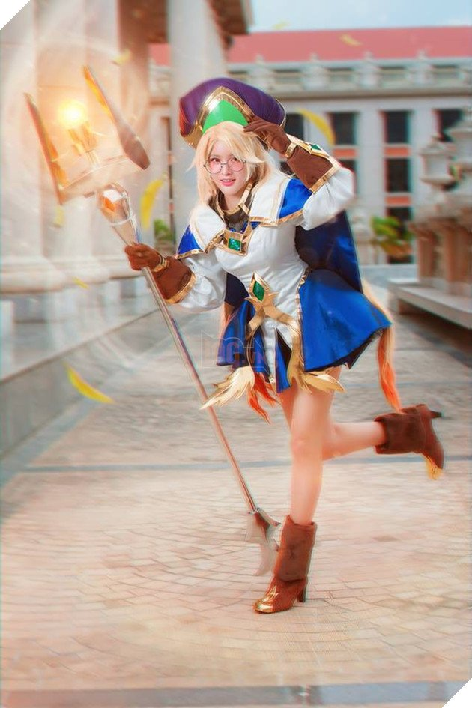
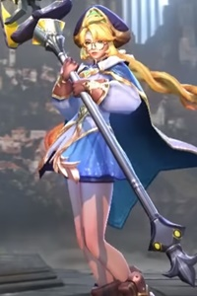
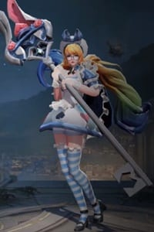
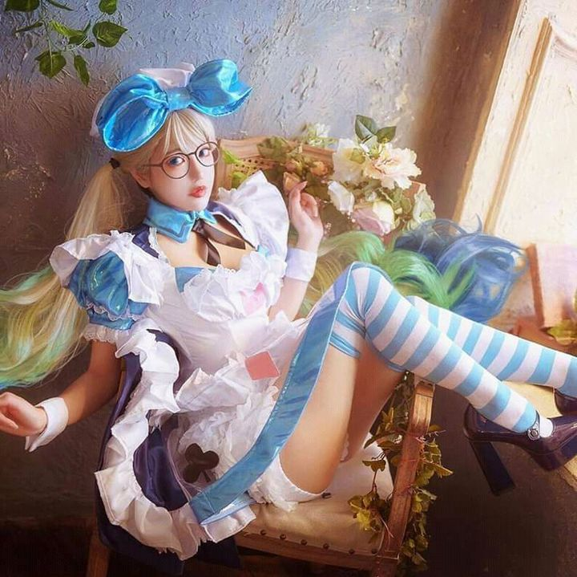
การออกแบบคาแรกเตอร์สำหรับวิดีโอเกม (Video Game)
การออกแบบในลักษณะนี้จะคำนึงถึงรายละเอียดของอาวุธ หรือเครื่องแต่งกายของคาแรกเตอร์ ให้โดนใจกลุ่มเป้าหมายเป็นหลัก

Slide 28
การออกแบบคาแรกเตอร์
ความหมาย
กระบวนการสร้างตัวการ์ตูนหรือตัวละครให้เหมาะสมกับจุดมุ่งหมายที่ต้องการ ให้มีจุดเด่นหรือบุคลิกเป็นของตัวเอง ดูสมจริงและเข้าถึงได้ง่าย
การจำแนกรูปแบบ
จุดมุ่งหมายหรือวัตถุประสงค์
สำหรับเรื่องราว
สำหรับเป็นมาสคอตบริษัท/สินค้า
สำหรับผลิตสินค้า
กระบวนการผลิต
สำหรับหนังสือการ์ตูน
สำหรับแอนิเมชันทางโทรทัศน์/เว็บไซต์
สำหรับภาพยนตร์แอนิเมชัน
สำหรับแอนิเมชันคอมพิวเตอร์กราฟิก
สำหรับวิดีโอเกม
ความสำคัญ
ใช้เป็นสื่อกลางระหว่างคนสองกลุ่ม(บริษัท/ลูกค้า, นักเขียน/นักอ่าน)
เป็นการสร้างคุณค่าและมูลค่าให้กับตัวคาแรกเตอร์

Slide 29
-จบการบรรยาย-

Slide 30
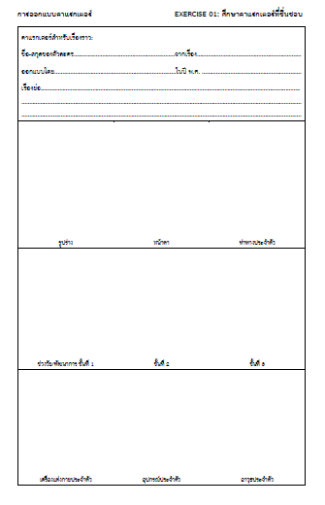
EXERCISE 1 : ศึกษาคาแรกเตอร์ที่ชื่นชอบ
ให้ นศ. เลือกคาแรกเตอร์หลักที่ตนสนใจมา 3 ตัว (เรื่องละตัว)
อธิบายคาแรกเตอร์แต่ละตัวให้เข้าใจง่าย ด้วยการเขียนบรรยายมา 2 บรรทัด
รวบรวมรูปภาพคาแรกเตอร์ที่เลือก ประกอบด้วย
หน้าตาท่าทางและอารมณ์ 3 ภาพ
ช่วงวัย หรือ power up 3 ภาพ
เสื้อผ้าอุปกรณ์ต่าง ๆ 3 ภาพ
นำข้อมูลและภาพทั้งหมดของคาแรกเตอร์ทั้ง 3 ตัว มาจัดวางลงในหน้ากระดาษ A4 ให้เป็นระเบียบ สวยงามและน่าอ่าน

Slide 31

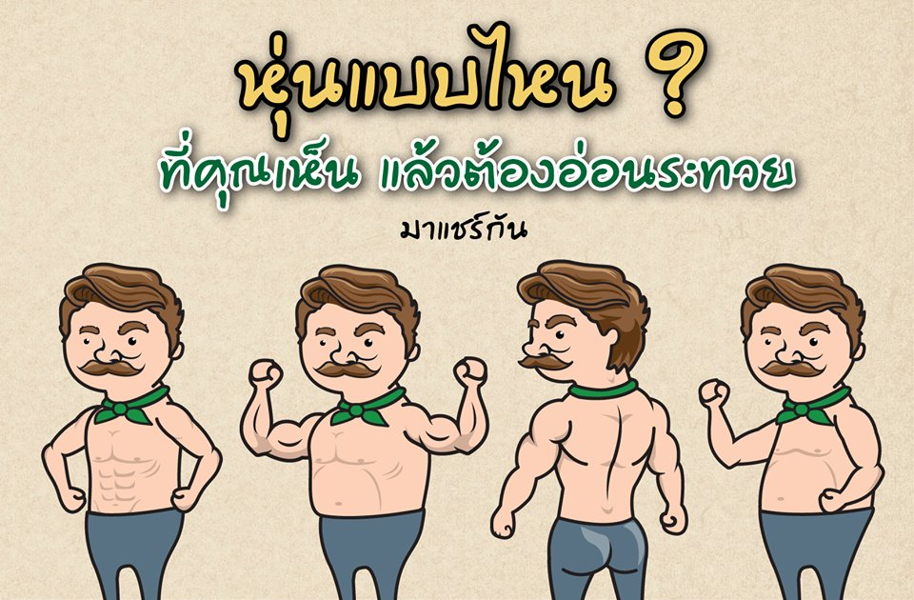
EXERCISE 1 : ศึกษาคาแรกเตอร์ที่ชื่นชอบ
อาริยะ คำภิโล เจ้าของและผู้ก่อตั้ง Jones’ Salad ต้องการให้คนไทยได้รับประทานอาหารที่มีประโยชน์และได้คุณภาพ สลัดทุกเมนูและน้ำสลัดทุกสูตรล้วนผ่านการคิดค้นและรังสรรค์อย่างพิถีพิถัน รวมทั้งคัดสรรวัตถุดิบคุณภาพในการปรุงอาหารอย่างผักสดที่ปลูกในฟาร์มออร์แกนิกด้วยตัวเอง เพื่อให้ผู้บริโภคได้รับคุณค่าทางอาหารครบถ้วนและถูกหลักโภชนาการ
เจตนารมณ์ดังกล่าวยังถูกส่งต่อและประยุกต์กับกลยุทธ์ Content Marketing ผ่านการสร้างสรรค์คอนเทนต์ในสื่อโซเชียลมีเดีย เพื่อประกาศจุดยืนอย่างชัดเจน คอนเทนต์ของแบรนด์เน้นให้ความรู้เรื่องสุขภาพความเป็นอยู่ โดยยึดข้อมูลอ้างอิงจากงานวิจัยและเว็บไซต์สุขภาพการแพทย์ต่างประเทศที่เชื่อถือได้ โดยเล่าเรื่องผ่านตัวละคร ‘ลุงโจนส์’ เพื่อให้เรื่องราวน่าสนใจ เข้าใจง่าย และชวนติดตามยิ่งขึ้น

Slide 32
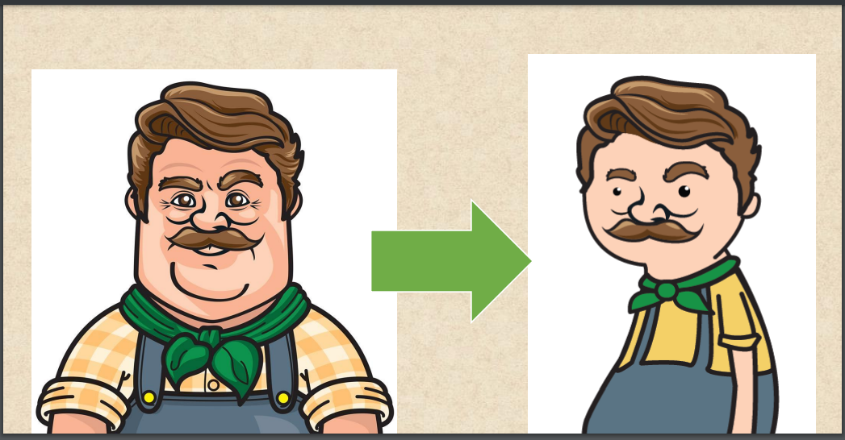
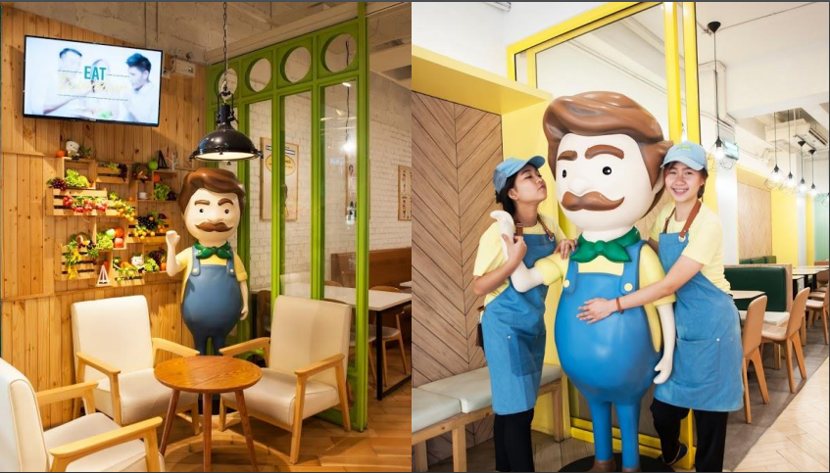
EXERCISE 1 : ศึกษาคาแรกเตอร์ที่ชื่นชอบ
หากวิเคราะห์ Brand Character จะพบว่า ‘ลุงโจนส์’ เปรียบเหมือนผู้หลักผู้ใหญ่ข้างบ้านที่เราคุ้นเคย ใจดี ใส่ใจและดูแลสุขภาพคนในครอบครัวและผู้คนรอบข้างเสมอ มักแบ่งปันเรื่องดี ๆ ที่มีประโยชน์ไม่ขาด ซึ่งถอดแบบลักษณะ Caregiver ตามหลัก Brand Archetypes และผสมลักษณะ Jester อยู่บ้าง จากกลวิธีการเล่าเรื่องในหลาย ๆ ตอน

Slide 33
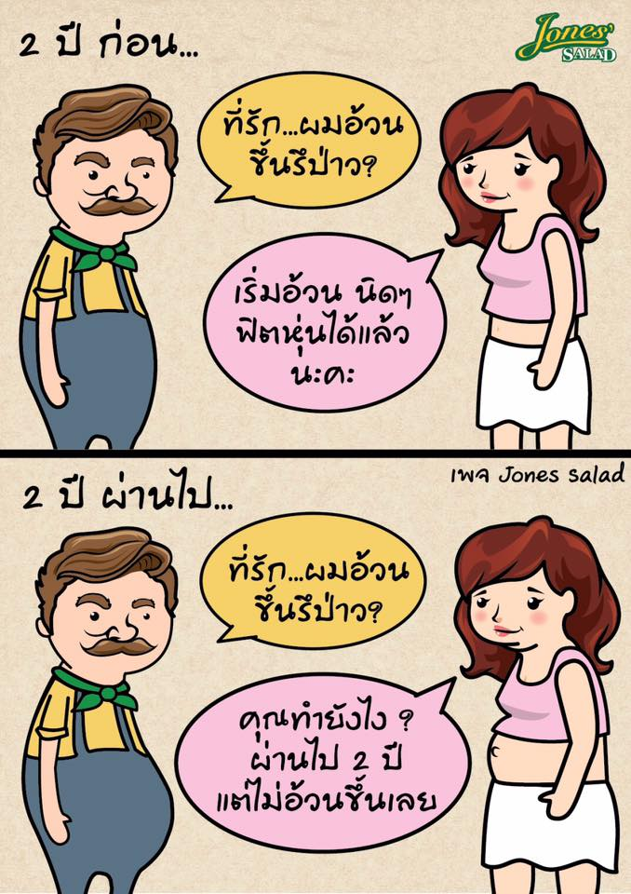
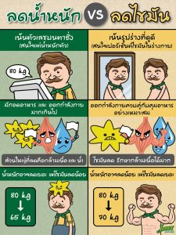
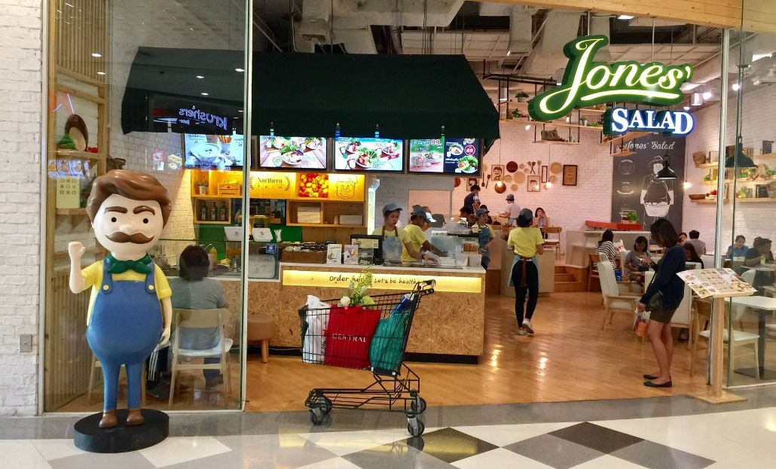
EXERCISE 1 : ศึกษาคาแรกเตอร์ที่ชื่นชอบ
เนื้อหา คอนเทนต์ของเพจ Jones’ Salad จัดอยู่ในประเภทสุขภาพความเป็นอยู่ เล่นประเด็นสุขภาพที่เกี่ยวข้องกับการใช้ชีวิตของผู้คน ตั้งแต่การกิน การพักผ่อน และการออกกำลังกาย เนื้อหาหลักได้ข้อมูลมาจากการค้นคว้าที่ถูกต้องและเชื่อถือได้ เป็นข้อเท็จจริง และอ้างอิงได้จากตัวเลข สถิติ และงานวิจัยทางการแพทย์
ที่มา https://contentshifu.com/brand-character-content-marketing/

Slide 34
EXERCISE 1 : ศึกษาคาแรกเตอร์ที่ชื่นชอบ
รูปแบบการนำเสนอ แม้เนื้อหาจะว่าด้วยเรื่องทางวิทยาศาสตร์และข้อเท็จจริงล้วน ๆ แต่ผู้เขียนกลับเลือกสื่อสารในรูปแบบการ์ตูน Infographic และอัลบั้มบูสต์ โดยวางเส้นเรื่องทั้งหมดให้ดำเนินไปด้วยตัวละครหลักอย่างลุงโจนส์ เนื้อความสั้น กระชับ ใช้คำง่าย เลี่ยงศัพท์เฉพาะ ใช้คำน้อยร่วมกับภาพวาดลายเส้นไม่ซับซ้อน รวมทั้งเพิ่มสีสันสดใส แต่ภาพรวมยังยึดโทนสีเหลืองและเขียวเข้มไว้ในทุกงาน Visual ที่สำคัญ ยังสร้างเรื่องราวและสอดแทรกมุกตลกเข้าไป ช่วยให้ผู้อ่านเห็นภาพชัดเจน เข้าใจสารได้ภายในประโยคหรือภาพเดียวจบ ทำให้เกร็ดความรู้หรือข้อเท็จจริงธรรมดา ๆ น่าติดตาม ไม่ใช่เรื่องน่าเบื่ออีกต่อไป
ที่มา https://contentshifu.com/brand-character-content-marketing/

